Slide 1
現代社会の少子高齢化に関する経済学的
一考察：人口構造から経済を考える
南山大学経済学部 太田代ゼミ

Slide 2
目次
1.はじめに
2.日本の現状
3.数量分析
4.人口動態の変化に対する対策
5.まとめ

Slide 3
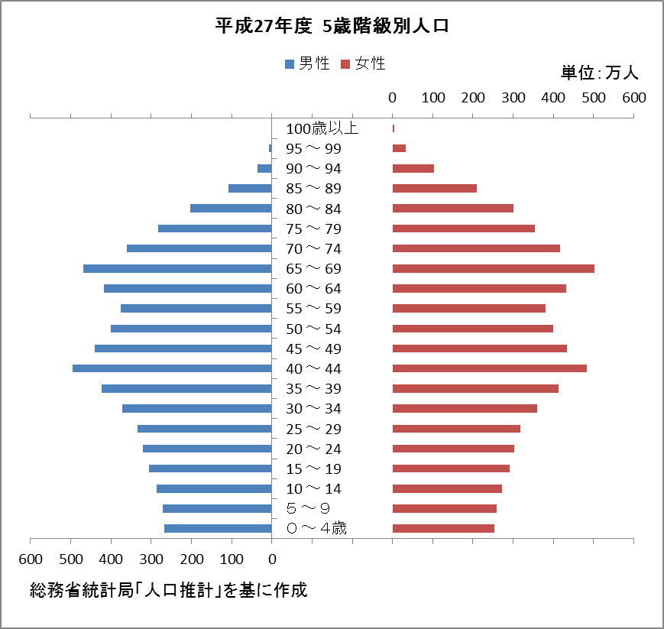
1.はじめに
少子高齢化が進行する中、社会保障などの懸念されていた問題が現実味を帯びてきた。日本の現状をふまえた上で、経済と人口構造に関する分析を行い、経済学的観点から効果的な対処法を考察する。

Slide 4
2.日本の現状

Slide 5
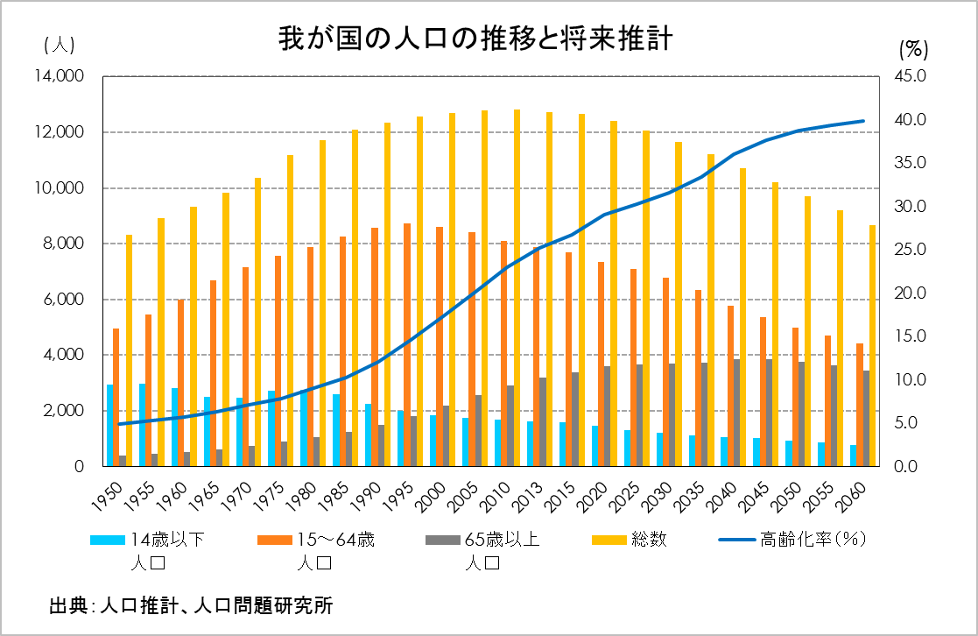
人口の推移と高齢化率
（1.000人）
総務省統計局 『人口推計』
国立社会保障・人口問題研究所 『日本の将来推計人口』 より作成

Slide 6
2014年
25.7％
日本は他の先進諸国と比べても類を見ない高齢化率

Slide 7
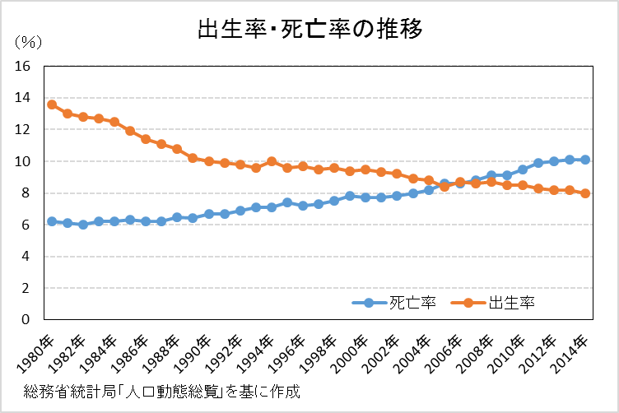
出生率、死亡率と労働力人口の推移
出生率は年々減少
死亡率は年々増加
労働力人口の先細り
医療費などの増大
さらに…

Slide 8
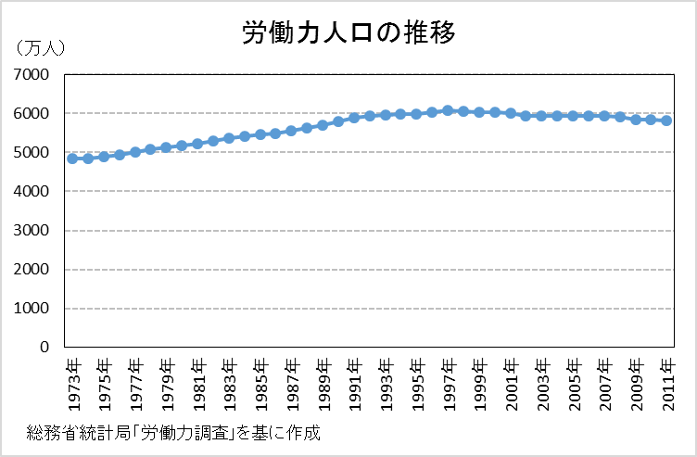
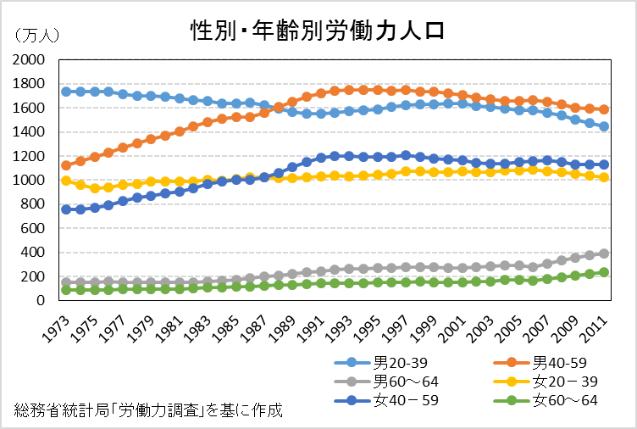
労働力人口はほぼ横ばいに推移し、
今後も大きな変化はしないように見える
しかし
性別・年齢別で見てみると…
20～64歳の人口は減少傾向に
一人当たりの社会保障負担費
などの増大

Slide 9
社会保障費の増加
福祉、医療、年金など高齢者関係給付費が増加したことによる
約70％が
高齢者関係給付費
国民１人当たりが支払う社会保障費の増加
少子化、人口減少も影響
1980年の4倍

Slide 10
まとめ
先進国の中でも少子高齢化が進んでいる
労働力人口の先細り＆社会保障費の増大
一人あたりの負担が増加していく
経済成長に影響

Slide 11
3.数量分析
3-1.回帰分析
3-2.人口とGDPの関係
3-3.生産面からの分析

Slide 12
3-1. 回帰分析
回帰分析の目的
  ＸとＹの関係を明らかにする
Ｙ
=
α
+
β
Ｘ
+
β
Ｘ
+
u
1
1
2
2
研究の目的：どの年齢層の人口がＧＤＰに影響を与えるか？
1973～2011年の時系列データを用いて、分析を行う

Slide 13
3-2. 人口とＧＤＰの関係
被説明変数：実質ＧＤＰ
説明変数：人口（男女計・年齢階級別）
年齢層
0～19歳
20～39歳
40～59歳
60歳以上
データの出所
  実質ＧＤＰ・・・ＷＤＩ
  人口・・・総務省統計局「労働力調査」
  総務省統計局 政府統計の総合窓口

Slide 14
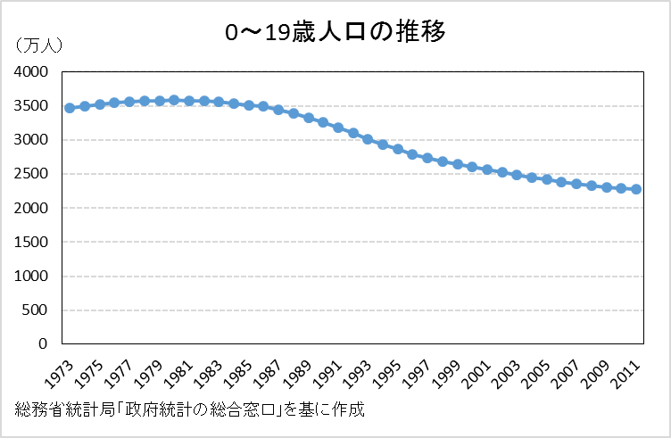
1987年頃から減少傾向に
今後、労働力人口は減少していくと考えられる

Slide 15
結果 （人口とＧＤＰの関係）
係数が負！
説明変数 |  | 係数 | 標準誤差 | t | P-値
切片 |  | 3400862 | 1756473 | 1.936188 | 0.061193
総人口 | 0～19 | -733.886 | 195.6097 | -3.75179 | 0.000655
 | 20～39 | -672.494 | 258.165 | -2.6049 | 0.013534
 | 40～59 | 1368.592 | 62.4199 | 21.92557 | 1.22E-21
 | 60歳以上 | 264.9036 | 132.0428 | 2.006195 | 0.052843
重相関 R | 0.996831
重決定 R2 | 0.993672
補正 R2 | 0.992928
標準誤差 | 88555.99
観測数 | 39
係数が正！
塗りつぶし箇所

Slide 16

・40歳以上の層の人口↑
ＧＤＰに有意でプラスの影響
→40歳以上の層が生産の中心
生産要素↑ （労働↑）がＧＤＰにプラス？
→高齢者（60歳以上）の活用がＧＤＰの拡大には重要？

Slide 17
3-3. 生産面からの分析
弾力性
各変数の変動に注目するため、対数を利用した以下の推定式を立てる。
被説明変数： （実質GDP）
説明変数
  実質純資本ストック
  実質実効為替レート
  労働力人口(男女別・年齢階級別)
性別 | 年齢層
男 | 20～39歳
 | 40～59歳
 | 60～64歳
 | 65歳以上
女 | 20～39歳
 | 40～59歳
 | 60～64歳
 | 65歳以上
変数 | 係数
変数 | 係数

Slide 18
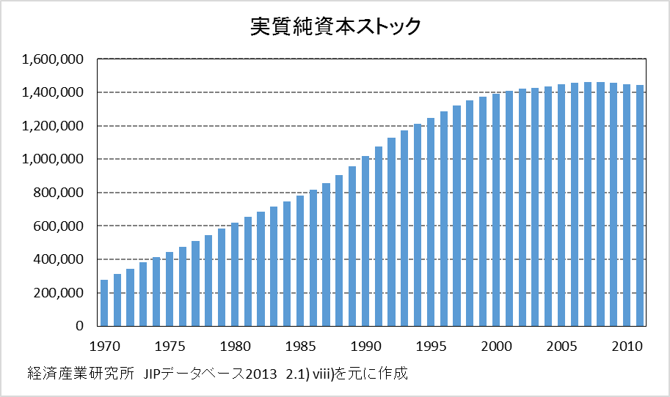
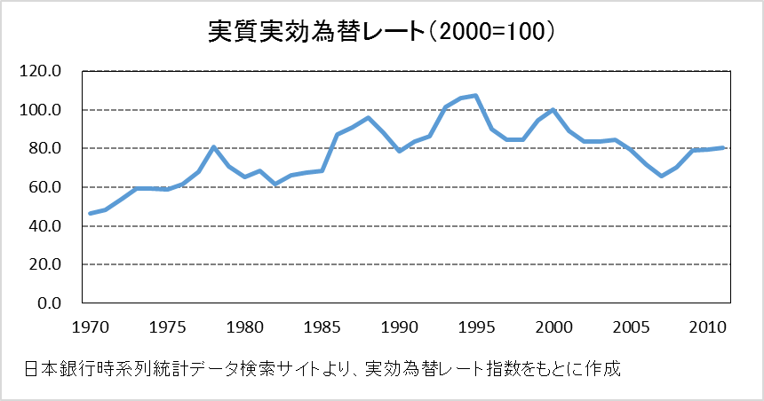
要素の説明 （生産面からの分析）
自国通貨と対象全ての通貨間の
為替レートの加重平均
（単位10億円）

Slide 19
データの出所 （生産面からの分析）
  実質ＧＤＰ・・・ＷＤＩ
  実質純資本ストック・・・経済産業研究所ＪＩＰデータベース
  実質実効為替レート・・・日本銀行
  労働力人口・・・総務省統計局「労働力調査」

Slide 20
結果
（生産面からの分析）
弾力性
説明変数 |  | 係数 | t値 | P-値
切片 |  | 6.300613322 | 2.9725564340. | 0.006011344
実質純資本ストック |  | 0.709382292 | 7.866627254 | 1.43837E-08
実質実効為替レート |  | -0.05179703 | -2.11211188 | 0.04372748
労働力人口 （男） | 20～39歳 | -0.05179703 | -2.06474728 | 0.048319475
 | 40～59歳 | -1.11120964 | -2.03842675 | 0.051051671
 | 60～64歳 | 0.26336311 | 4.082342183 | 0.00033683
 | 65歳以上 | -0.29522781 | -2.49945167 | 0.018574288
労働力人口 （女） | 20～39歳 | 0.672097903 | 1.867443063 | 0.072340933
 | 40～59歳 | 1.139071716 | 2.4444793811 | 0.021044163
 | 60～64歳 | -0.25502881 | -2.24036611 | 0.033184344
 | 65歳以上 | -0.04206289 | -0.23971196 | 0.812299745
重相関 R | 09994296
重決定 R2 | 0.9988596
補正 R2 | 0.9984523
標準誤差 | 0.0117901
観測数 | 39
実質ＧＤＰの
大きな変動要因
実質ＧＤＰの変動に
大きく寄与
塗りつぶし箇所

Slide 21
分析①
労働力人口（40～59歳）における弾力性に大きな差が表れている
各年齢層の労働力人口において弾力性に差がある
例：
労働力の質（性別・年齢）
平均給与の差が表すものは…
労働における裁量の差？
※ 国税庁『民間給与実態統計調査』より作成

Slide 22
分析②
男性
60～64歳の層がＧＤＰにプラスの影響を与える。
しかし、60～64歳以外の層はマイナスの影響を与える。
更なる活用
女性
40～59歳の層がＧＤＰに大きくプラスの影響を与える。
60～64歳の層は、男性とは反対にマイナスの影響を与える。
資本ストック
資本ストックの増加は、ＧＤＰにプラスの影響を与える。

Slide 23
4.人口動態の変化に対する対策
4-1. 若年者に対する政治的対策
4-2. 高齢者
4-3. 資本と労働

Slide 24
4-1. 若年者に対する政治的対策

Slide 26
就職希望のある無業者は長期的にみて約1割（約6000人～10000人）存在する

Slide 29
(%)

Slide 30
保育サービスの各国比較
日本 |  | スウェーデン
市町村、民間 | 設置主体 | コミューン（市町村）
0～6歳児 | 利用者 | 1～6歳児
3歳未満：15.2％ 3歳～6歳未満：36.7％ | 利用状況 | 1～5歳児：82％
0～8万円 市町村ごとに軽減措置等が 行われている | 料金 | 最高で月額1260クローナ （1万5500円）
なし | 特記 | オープンプレスクールも 存在。
税制の違い
消費税 8％
付加価値税 25％
*一部軽減税率あり
内閣府 「平成17年度版 少子化社会白書」 より作成

Slide 31
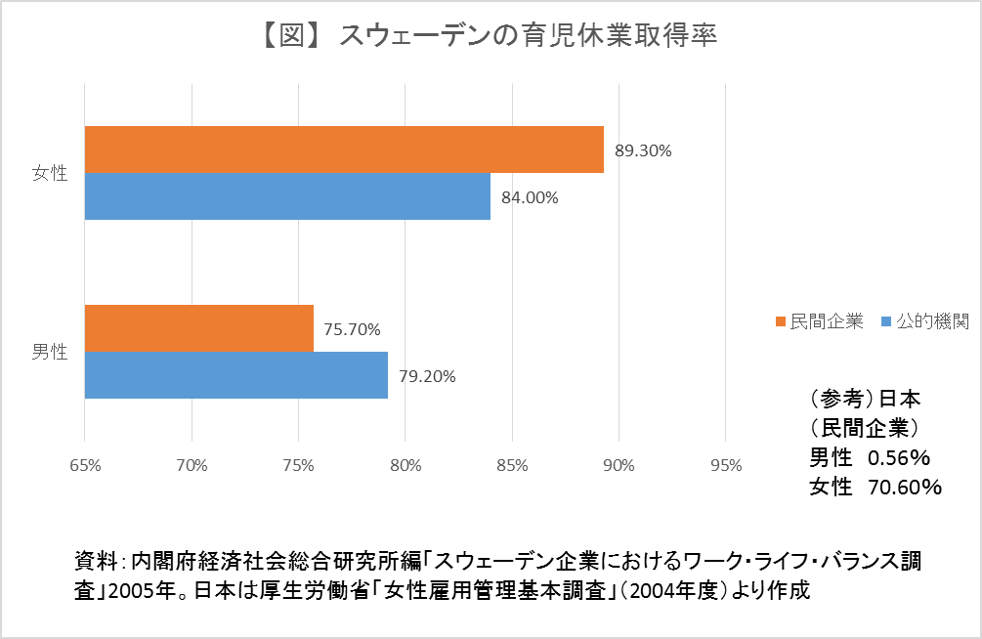
男性の育児休業の取得促進
・改正育児・介護休業法（2010年6月施行）
男性労働者の育児休業取得を促進するため、「パパ・ママ育休プラス」等が盛り込まれた。
父親の育児に関する意識改革、啓発普及
・「イクメンプロジェクト」
育児を積極的にする男性（「イクメン」）を広めるため」を行っている

Slide 32
エンゼルプラン（1990）・新エンゼルプラン（1994）
「1.57ショック」を契機に策定
保育の量的拡大、低年齢児保育など
少子化対策基本法（2003）
子どもが健康に育つ社会、子どもを生み、育てることに喜びを感じることのできる社会への転換を目的
新しい少子化対策について（2006）
2005年の過去最低出生数106万人をうけ策定
妊娠・出産から高校・大学生期に至るまでの子育て支援策
子供・子育て支援新制度（2015）
消費税増税分の財源の一部を得て実施
仕事と子育てを両立できる環境の整備
内閣府 少子化対策 『平成27年度少子化社会対策白書』より作成

Slide 33

4-2.高齢者
年齢別人口の推移
（万人）
※平成26年以降は推計値
総人口
生産年齢人口
（15～64歳）
老齢人口
（65歳以上）
年少人口
（0～14歳）
総人口に占める生産年齢人口（15～64歳）の割合が低下していくことが推定される。

Slide 34
高齢者の就業希望意識
(%)
男 | 55～59歳 | 60～64歳 | 65歳以上
継続就業希望者 | 86 | 83.1 | 79.9
追加就業希望者 | 4.0 | 3.5 | 2.3
転職希望者 | 6.6 | 5.3 | 2.5
就業休止希望者 | 2.7 | 7.3 | 14.1
男女ともに55歳以上
すべてで継続就業希望者が最も多くの割合を占めた
(%)
女 | 55～59歳 | 60～64歳 | 65歳以上
継続就業希望者 | 85.3 | 83.9 | 80.6
追加就業希望者 | 3.6 | 2.2 | 1.3
転職希望者 | 5.7 | 3.6 | 1.9
就業休止希望者 | 4.9 | 9.8 | 16.9
総務省統計局 『平成24年就業構造基本調査』より作成

Slide 35
厚生労働省
平成25年度高年齢者雇用就業対策の体系
１．年齢にかかわりなく意欲と能力に応じて
働くことができる「生涯現役社会」の実現に
向けた高年齢者の就労促進
・地域別生涯現役社会実現モデル事業の実施
・高年齢者雇用安定助成金の支給
（平成25年度新規事業）
３．高年齢者などの再就職の援助・促進
・高年齢者就労総合支援事業の実施
（平成25年度新規事業）
・特定求職者雇用開発助成金等の各種助成金の支給
4.高年齢者雇用確保措置の実施義務化
・改正高年齢者雇用安定法の円滑な施行
（平成25年４月１・高齢・障害・求職者雇用支援機構
による事業主に対する相談、援助 【再掲】 日）
２．高年齢者が地域で働ける場や社会を支える活動ができる場の拡大
・シルバー人材センター事業の推進
・生涯現役社会実現環境整備事業の実施
（平成25年度新規事業）

Slide 36
年金受給年齢の引き下げ
高齢者が増加する
年金、保険料以外の収入がなく貯蓄を取り崩して生活をする人口の増加
＜対策＞
年金受給年齢の引き上げ
貯金を切り崩して生活する人口が減少し、貯蓄をする側に回る
貯蓄率の低下
貯蓄率低下の抑制

Slide 37

年金の損益分岐点
国民年金
20～60歳まで全期間加入
平成27年4月分からの年金額
年間
16,900×12×40＝8,112,000 8,112,000÷780,100＝10.3986
平成29年度までに引き上げられ
最終的に固定される保険料
国民年金の支給は65歳からとして、10年後の75歳より長生きすれば、 後はもらえれば、もらうだけ得になる！
（人）
納付額＜受給額
となる人口がかなり多い
厚生労働省 『人口動態調査』 より作成

Slide 38


介護離職
高齢者の増加によって介護離職の増加も進むことが考えられる
介護離職を減少させ労働人口を増やしたい
安倍首相 新しい3本の矢 特別養護老人ホームの増設
しかし…
介護職員のための保障の充実
労働環境の改良化
介護職員の給料が平均給料より10万円低い
精神的・体力的ストレスが大きい
介護職離れ増加
人材確保が必要

Slide 39
4-3. 資本と労働
労働力供給量を増やすには…
国内の労働量では足りない。
①外国から供給→移民受け入れ
②資本で補う→機械化

Slide 40

リーマンショック
総務省統計局 政府統計の窓口 より作成

Slide 41


ドイツの失敗
戦後の労働力不足から移民を大量受け入れ
高度経済成長期を支える
オイルショック発生
大量の失業者が社会保障を圧迫
原因：安価な労働者の大量受け入れ

Slide 42

現在のドイツ…
“移民のドイツ人化”
長期在住（１年以上）の移民にはドイツ語、文化、法律、価値観に関する講習を受けさせる社会統合政策の実施
デメリット：コストがかかる
初めから高度な技術・教養を有する外国人を受け入れる

Slide 43
選択的移民制度
知識や教養が高い水準であるか専門的な技術・能力を有する者のみを移民として受け入れる制度
選択的移民制度
フランスを始めとした多くの欧州先進国が採用している。
メリット
産業構造の高度化・経済成長を促進
移民が働きたいと思わせる
他国との絶対的優位性が不可欠

Slide 44

・移民の問題点 人口密度に与える影響
産業用ロボットの活用
技術革新による産業用ロボットの供給拡大
設備投資増加による生産性の向上

Slide 45
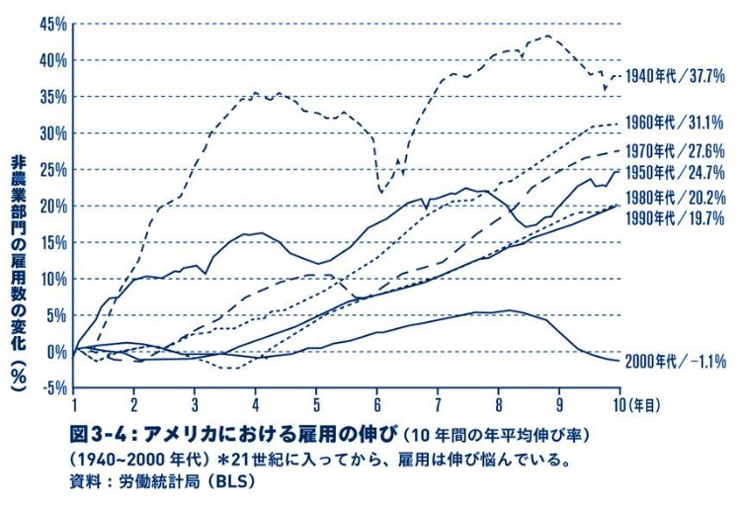
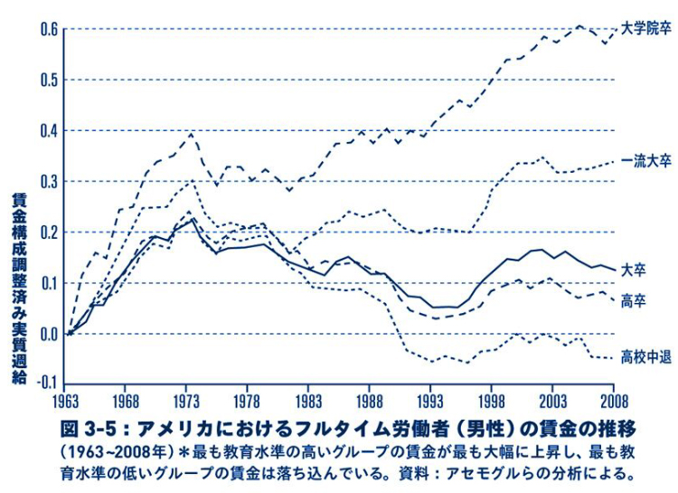
例：アメリカ
・機械化の問題点
雇用機会の減少
失業率の増加
労働市場の二極化
ブリニョルフソン,エリック ・マカフィー,アンドリュー （2013) 「機械との競争」
図3-4 ｐｐ.71
図3-5 ｐｐ.80 より引用

Slide 46
5. まとめ
若年層・・・子育て支援
生産年齢・・・介護が必要な親を抱える労働者が継続して働くための支援
正規雇用への積極的な登用
男性60～64歳、女性40～59歳の活用がカギ
高齢者・・・生産年齢人口への組み入れ
労働生産性の向上

Slide 47
参考文献
総務省統計局 （http://www.stat.go.jp/）
厚生労働省 （http://www.mhlw.go.jp/）
内閣府 （http://www.cao.go.jp/）
国税庁「民間給与実態統計調査」 （https://www.nta.go.jp/kohyo/tokei/kokuzeicho/minkan/top.htm）
国立社会保障・人口問題研究所 （http://www.ipss.go.jp/）
経済産業研究所 （http://www.rieti.go.jp/jp/index.html）
日本銀行 (http://www.boj.or.jp/)
THE WORLD BANK -World Development Indicators- （http://data.worldbank.org/indicator）
縄田 和満 （1998） 「Excelによる回帰分析入門」 朝倉書店
ブリニョルフソン,エリック ・マカフィー,アンドリュー （2013） 「機械との競争」（村井章子訳）日経BP社
ＩＭＦ （2004）「人口動態の変化は世界経済にどのような変化を及ぼすか」（日本証券経済研究所仮訳）（http://www.jsri.or.jp/publish/topics/pdf/0411_01.pdf）

Slide 48
ご清聴ありがとうございました！

